Slide 1
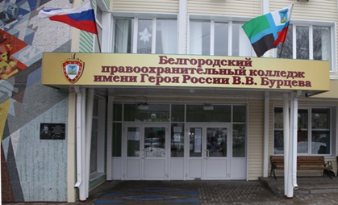
ОГАПОУ
«Белгородский правоохранительный колледж
им. В.В.Бурцева»
Экстренная
допсихологическая помощь
при острых стрессовых
реакциях
Педагог – психолог Лавриненко Е.П.
г. Белгород, 2016

Slide 2
Каждый человек может оказаться
в экстремальной ситуации, но далеко не все обладают психологическим образованием
Однако, при наличии определенных навыков и знаний, оказать
экстренную допсихологическую помощь пострадавшему человеку
может каждый

Slide 3
Экстренная
допсихологическая помощь
система приемов, которая позволяет людям, не обладающим психологическим образованием, помочь себе и окружающим, оказавшись в экстремальной ситуации, справиться с сильными эмоциональными реакциями, возникшими в ответ на ситуацию

Slide 4
Экстренная допсихологическая помощь при острых стрессовых реакциях
Пострадавшие люди могут находиться в особом психологическом состоянии и не всегда могут самостоятельно справиться с собственными эмоциональными реакциями
Часто реакции на ситуацию могут быть таковы, что человек становится способным причинить вред себе и окружающим
Такого рода реакции называются «Острые стрессовые реакции»
Это нормальные реакции на ненормальные для человека обстоятельства

Slide 5
Симптомы острой стрессовой реакции
человек может находиться в состоянии оглушенности, могут также наблюдаться тревога, гнев, страх, отчаяние, двигательное возбуждение, апатия и т. д.
эти симптомы проходят быстро (от нескольких часов до нескольких суток)
есть четкая временная связь (несколько минут): симптомы появляются вслед за стрессовым событием

Slide 6
Виды острых стрессовых реакций:
Истерика
Агрессия
Психомоторное возбуждение
Ступор
Страх
Апатия
Нервная дрожь
Плач
Человек, переживающий одно из этих состояний, нуждается в
экстренной допсихологической помощи

Slide 7
Правила оказания экстренной допсихологической помощи
Необходимо помнить, что в первую очередь пострадавший человек может нуждаться в медицинской помощи
При необходимости надо оказать первую помощь и (или) вызвать скорую помощь
Важно уважать того человека, которому хотите помочь и его состояние. Не обманывайте человека и не давайте ему ложных надежд, не манипулируйте
Основной принцип оказания помощи – «Не навреди», воздержитесь от каких-либо действий, если не уверены в их правильности
Необходимо сделать все возможное для обеспечения собственной безопасности - безопасность должна быть максимальной при имеющихся условиях
Если Вы оценили состояние пострадавшего и понимаете, что у Вас недостаточно ресурсов для оказания помощи, или Вы не можете справиться один – обратитесь за помощью
Вы можете столкнуться с различными эмоциональными реакциями и поступками, они могут быстро сменять друг друга, помните, что это нормальная реакция на ненормальные обстоятельства

Slide 8
Экстренная допсихологическая помощь при острых стрессовых реакциях
Экстренная допсихологическая помощь не оказывается людям с бредом и галлюцинациями
Если вы увидели таких пострадавших, прежде чем вступать с ними в контакт, сделайте все возможное для обеспечения собственной безопасности
Необходимо общаться в рамках тех представлений, которые высказываются человеком
Помощь таким пострадавшим оказывают медики, поэтому их необходимо передать медицинским работникам как можно скорее

Slide 9
Порядок оказания помощи при ОСР
Истерика
Психомоторное возбуждение опасны эмоциональным заражением
Агрессия
Ступор является опасным для здоровья и жизни
Страх может перерасти в панику
Апатия частично утрачена способность удовлетворять свои потребности
Нервная дрожь наиболее адаптивные реакции
Плач

Slide 10
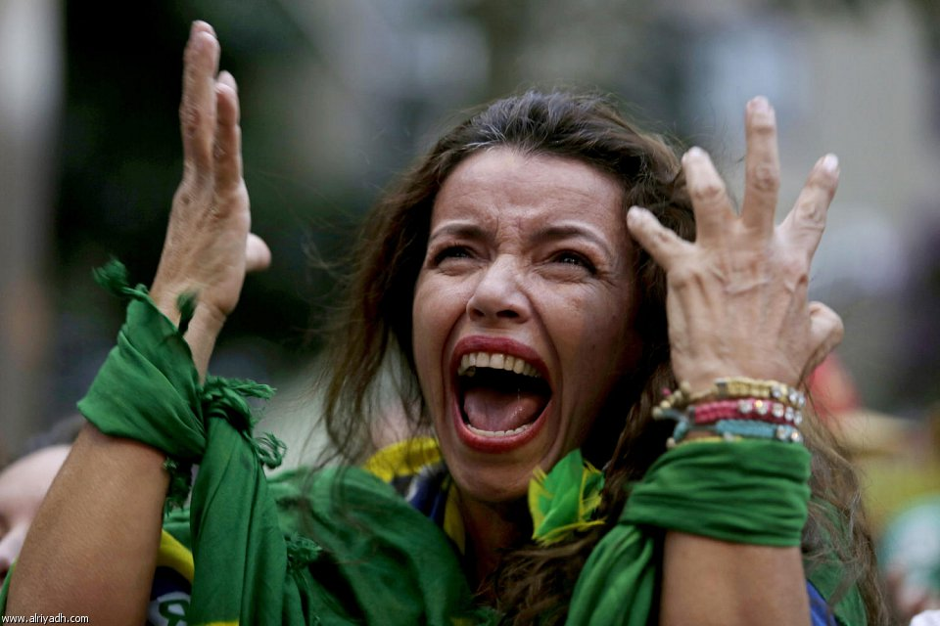
Истероидная реакция (истерика) –
активная энергозатратная и эмоционально «заразительная» поведенческая реакция.
Как правило, происходит в присутствии зрителей

Slide 11
Истерика
Признаки:
сохраняется сознание, но почти невозможен контакт
чрезмерное возбуждение
множество движений, театральные позы
речь эмоционально насыщенная, быстрая
крики, рыдания
Помощь :
постарайтесь отвести пострадавшего от зрителей или замкнуть его внимание на себя – станьте самым внимательным слушателем
проявляйте спокойствие и не демонстрируйте пострадавшему сильных эмоций, чтобы не «подпитывать» его реакцию
не потакайте желаниям пострадавшего
говорите короткими фразами, уверенным тоном, обращайтесь по имени
не нужно шаблонных фраз «успокойся», «возьми себя в руки», «так нельзя»
при необходимости пострадавшего надо передать врачам

Slide 12
Агрессивная реакция или гнев, злость – активная энергозатратная и эмоционально «заразительная» реакция, которая может быть вербальной (словесные угрозы) и невербальной (агрессивные действия)

Slide 13
Агрессивное поведение
Признаки:
раздражение, недовольство, гнев (по любому поводу)
нанесение окружающим ударов руками или какими-либо предметами
словесные оскорбления, брань
мышечное напряжение, увеличение кровяного давления
Помощь:
сохраняйте спокойствие, не демонстрируйте сильных эмоций, говорите тише, медленнее и спокойнее, чем человек, переживающий эту реакцию
не вступайте с пострадавшим в спор и не противоречьте ему
не демонстрируйте эмоциональных реакций в том случае, если вы слышите оскорбления и брань, обращенную в вашу сторону – реакция направлена не на вас, а на ситуацию
задавайте вопросы, которые помогли бы ему сформулировать и осознать его требования к возникшей ситуации
если вы чувствуете внутреннюю готовность, отойдите с пострадавшим от окружающих и дайте ему возможность выговориться

Slide 14
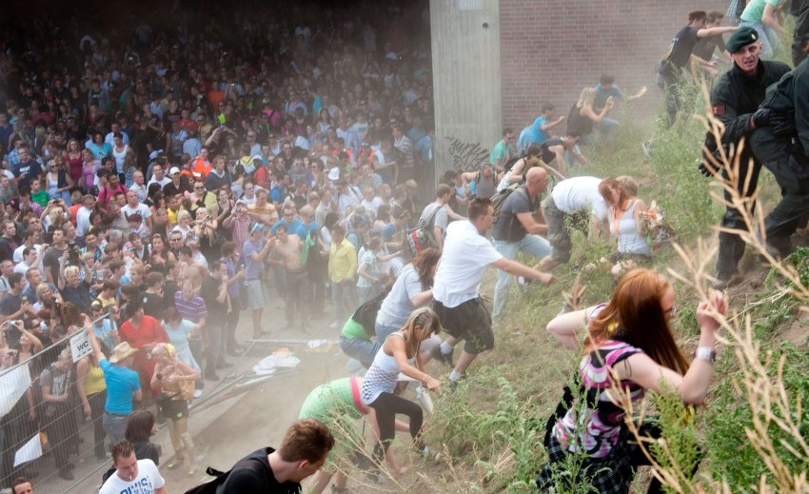
Психомоторное возбуждение

Slide 15
Психомоторное возбуждение
Пострадавший перестает понимать, что происходит вокруг него
Единственное, что он может делать – это двигаться
Признаки:
движения резкие
бесцельные и бессмысленные действия
ненормально громкая речь
часто отсутствует реакция на окружающих
Помощь:
Необходимо привлечь внимание пострадавшего к себе
Говорить необходимо спокойным голосом, избегать фраз с частицей «не»
Указания пострадавшему должны формулироваться четко и коротко. Если ему удается выполнить их – это необходимо поощрить
Необходимо помнить, что психомоторное возбуждение может смениться нервной дрожью, плачем, а также агрессивным поведением

Slide 16
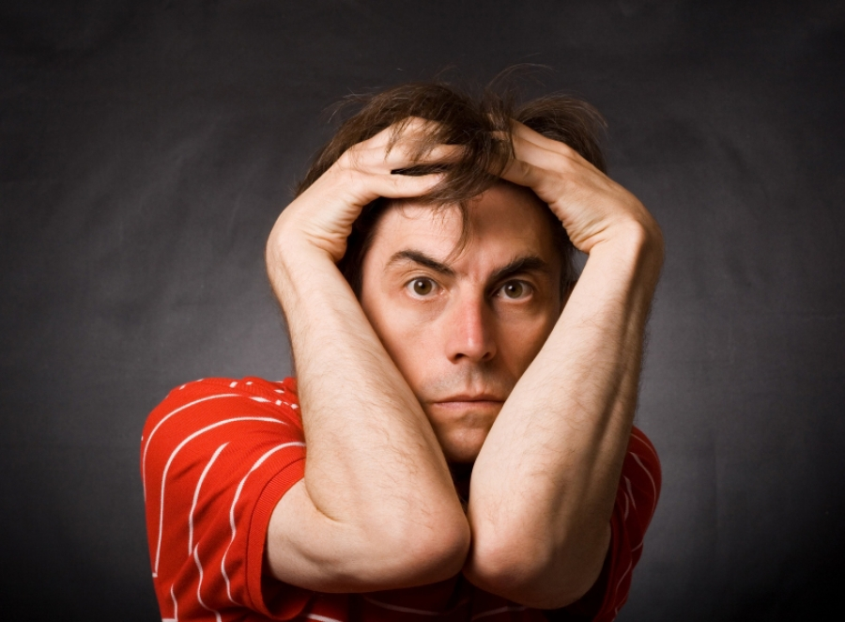
Эмоциональный ступор или оцепенение

Slide 17
Ступор
Защитная реакция организма, которая характеризуется внезапным оцепенением,
застыванием на месте в той позе, в которой человек находился в момент
получения травмирующей информации, а также непосредственно после травмирующего события, когда вся энергия была направлена на выживание, и ее не хватает на осуществление контактов с окружающим миром.
Признаки:
резкое снижение или отсутствие произвольных движений и речи
отсутствие реакций на внешние раздражители (шум, свет, прикосновение, боль)
«застывание» в определенной позе
оцепенение, состояние полной неподвижности
возможно напряжение отдельных групп мышц
часто ограниченные координированные движения глаз
Помощь таким пострадавшим оказывается медиками. Если по близости отсутствует бригада врачей, можно оказать доврачебную помощь, а именно необходимо добиться любой реакции пострадавшего, вывести его из оцепенения. Важно помнить о том, что данная реакция на выходе может переходить в другую

Slide 18
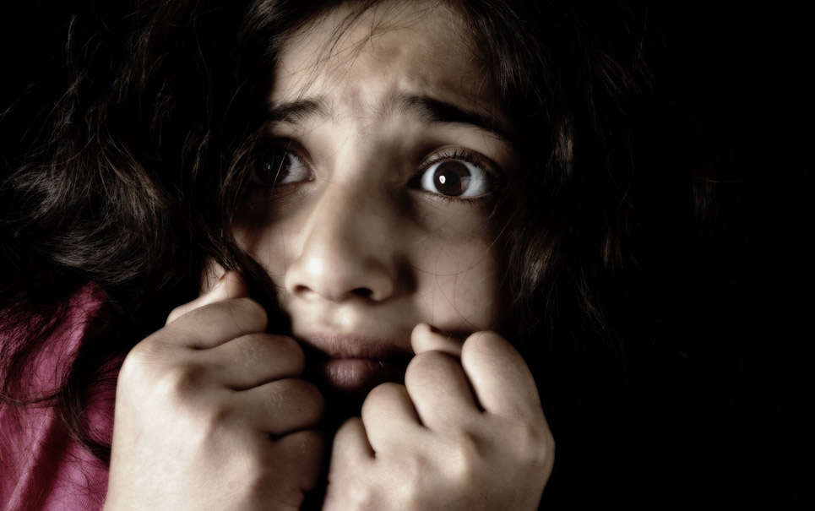
Страх – сильная отрицательная эмоция, возникающая
в результате реальной или воображаемой опасности

Slide 19
Страх
Признаки:
напряжением мышц (особенно лицевых)
сильным сердцебиением
учащенным поверхностным дыханием
сниженным контролем собственного поведения
Помощь:
не оставлять человека одного – страх тяжело переносится в одиночестве
дать человеку ощущение большей безопасности
информировать о ситуации
поговорить о том, чего он боится, дать понять, что страх в такой ситуации – это нормально, что даст возможность человеку поделиться своими переживаниями и снизить интенсивность страха
не употреблять фраз «это глупости», «не думай об этом» – для человека его страх серьезен и эмоционально болезнен

Slide 21
Апатия
Признаки:
полное равнодушие и безразличие к происходящему
отсутствие каких бы то ни было внешних эмоциональных проявлений
медленная речь с большими паузами
вялость и заторможенность в поведении
Помощь :
необходимо задавать вопросы открытого типа («Как ты себя чувствуешь?»)
можно предложить какую-то умеренную физическую нагрузку (пройтись пешком, принести чай или воду)
проводить человека к месту отдыха, помочь ему удобно устроиться (обязательно снять обувь)
позаботиться об удовлетворении его витальных потребностей

Slide 22
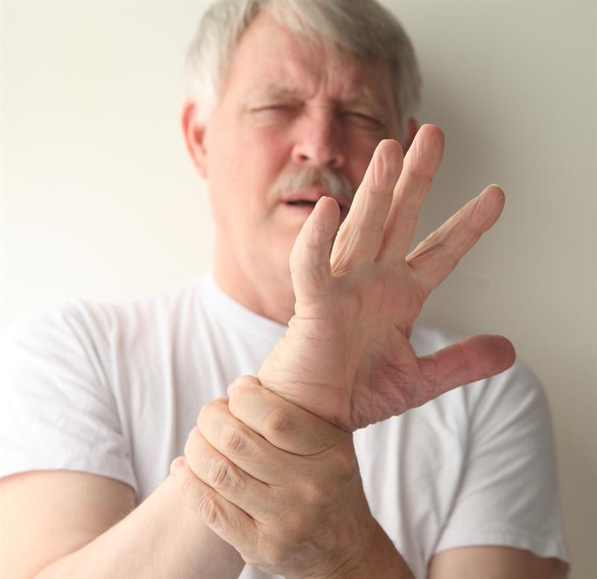
Нервная дрожь

Slide 23
Нервная дрожь
За счет этой реакции тело «сбрасывает» напряжение
Если эту реакцию остановить, то напряжение останется в теле и
может стать причиной мышечных болей и приводить к развитию заболеваний
Признаки:
внезапное начало (сразу после инцидента или спустя небольшое время)
сильное дрожание всего тела или отдельных его частей
Помощь :
нервной дрожи необходимо дать состояться, поскольку в целом эта реакция адаптивная. При появлении возможности, необходимо передать пострадавшего медикам
нельзя препятствовать проявлению нервной дрожи, физически ее останавливать
неверным будет обнимать или прижимать пострадавшего к себе, укрывать его, успокаивать, говорить, чтобы он взял себя в руки

Slide 24
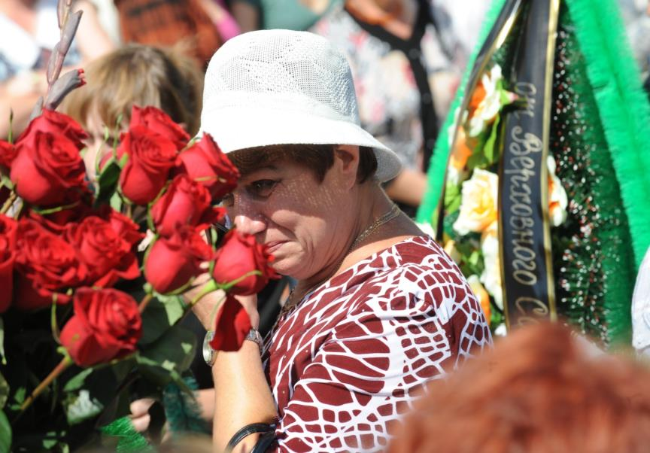
Плач

Slide 25
Плач
Это самая адаптивная реакция человека на стрессовую ситуацию
Плач можно рассматривать как нормальную и даже желательную реакцию
Поэтому крайне важно дать реакции плача состояться
Признаки:
человек уже плачет или готов разрыдаться
подрагивают губы
наблюдается ощущение подавленности
в отличие от истерики нет возбуждения в поведении
Помощь :
нежелательно оставлять человека одного, необходимо позаботиться о том, чтобы рядом с ним кто-то находился, желательно, близкий или знакомый человек
можно и желательно поддерживать физический контакт с пострадавшим, выражая поддержку и сочувствие
важно дать человеку возможность говорить о своих чувствах
не надо давать советов

Slide 26
Стремление помочь –
естественное желание человека,
вовремя протянутая рука помощи
может помочь справится с самыми страшными событиями в жизни,
помочь найти силы и мужество
жить дальше

Slide 27
Спасибо за внимание!

